Slide 1
An OCR System for Printed Kannada Text
Project Title: An OCR System for Printed Kannada Text Project Guide: Dr. Mamatha H. R.
Project ID : PW495IS002
Name | USN | Dept
Pradyumna Mukunda | 1PI14EC045 | ECE
Niraj S Prasad | 1PI14EC043 | ECE
Santhosh D M | 1PI14EC060 | ECE
Department of Computer Science & Engineering
1
Notes:
1

Slide 2
An OCR System for Printed Kannada Text
What Problem are we trying to solve?
Lack of OCR systems for Indian languages
Converting Kannada Books into editable format for any purpose is not
yet automatically possible with a high accuracy
In e-Governance services, records in Kannada are not being completely automated
Civil Court Applications corrections in Kannada
Department of Computer Science & Engineering
2

Slide 3
An OCR System for Printed Kannada Text
What is the relevance of the problem?
Plenty of OCR systems exist for Roman, Chinese, Arabic characters but
not many efficient systems exist for Indian regional scripts like Kannada,
Tamil or even Hindi
OCR can be combined with text-to-speech to help illiterate/blind people
In future, OCR systems may also be used by AI robots to recognize text
Department of Computer Science & Engineering
3

Slide 4
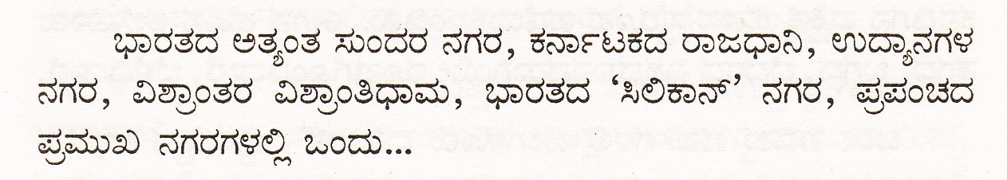
An OCR System for Printed Kannada Text
Difficulties Faced in Kannada OCR
Kannada Script is more complicated due to the presence of compound characters.
Vattaksharas, deerghas, and kaagunithas make it more difficult
No uppercase and lowercase characters in this script – an advantage
Department of Computer Science & Engineering
4

Slide 5
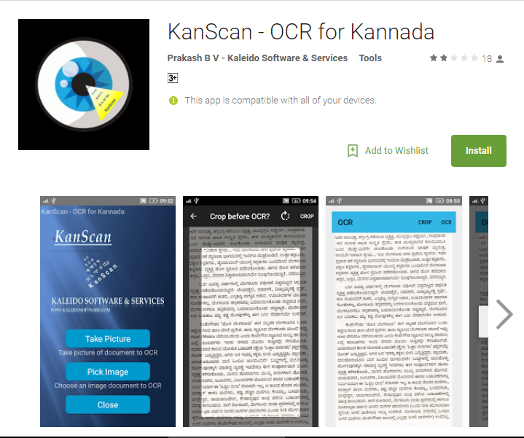
An OCR System for Printed Kannada Text
Existing Kannada OCR System
KanScan
https://play.google.com/store/apps/details?id=com.kaleidosoftware.kanscan.free&hl=en

Slide 6
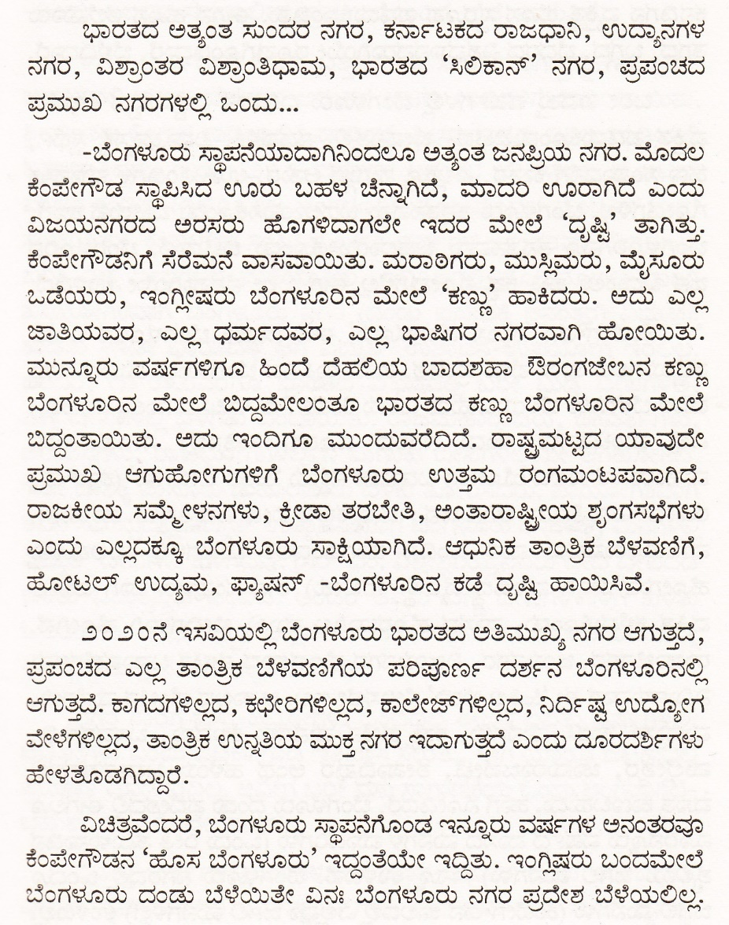
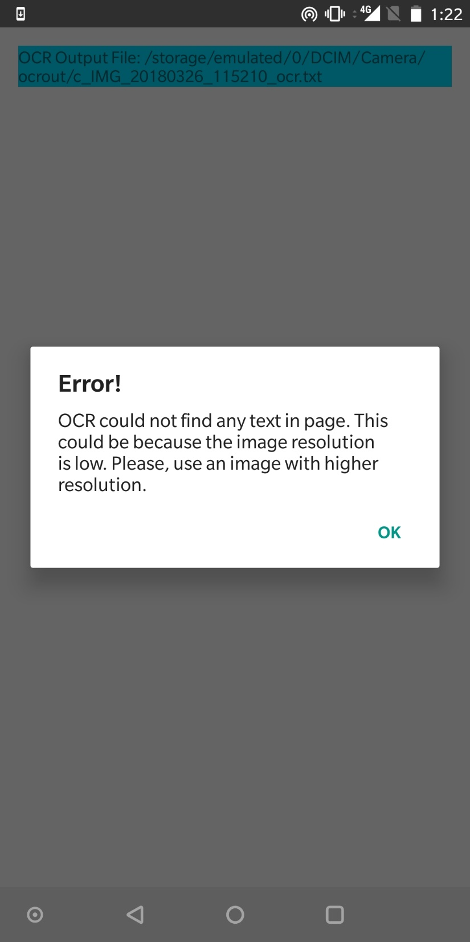

Slide 7
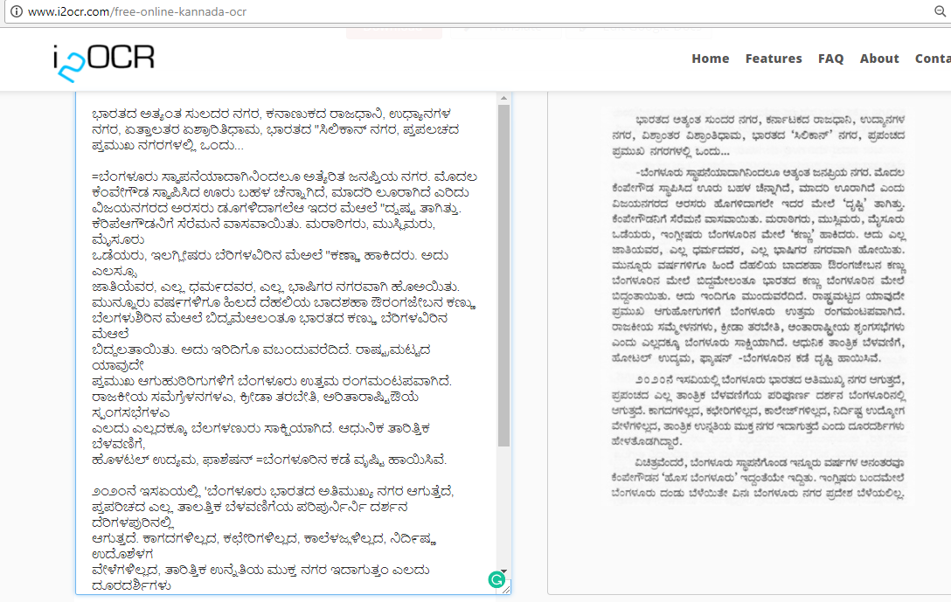
http://www.i2ocr.com/free-online-kannada-ocr

Slide 8
ಭಾರತದ ಅತ್ಯಂತ ಸುಲದರ ನಗರ, ಕನಾಣುಕದ ರಾಜಧಾನಿ, ಉಧ್ಯಾನಗಳ
ನಗರ, ಏತ್ತಾಲತರ ಏಶ್ರಾರಿತಿಧಾಮ, ಭಾರತದ "ಸಿಲಿಕಾನ್ ನಗರ, ಪ್ತಪಲಚದ
ಪ್ತಮುಖ ನಗರಗಳಲ್ಲಿ ಒಂದು...
=ಬೆಂಗಳೂರು ಸ್ಥಾಪನೆಯಾದಾಗಿನಿಂದಲೂ ಅತ್ಯೆರಿತ ಜನಪ್ತಿಯ ನಗರ. ಮೊದಲ
ಕೆಂವೇಗೌಡ ಸ್ಥಾಪಿಸಿದ ಊರು ಬಹಳ ಚೆನ್ನಾಗಿದೆ, ಮಾದರಿ ಲೂರಾಗಿದೆ ಎರಿದು
ವಿಜಯನಗರದ ಅರಸರು ಡೂಗಳಿದಾಗಲೆಆ ಇದರ ಮೆಆಲೆ "ದ್ನಷ್ಟ ತಾಗಿತ್ತು.
ಕೆರಿಪೆಆಗೌಡನಿಗೆ ಸೆರೆಮನೆ ವಾಸವಾಯಿತು. ಮರಾಠಿಗರು, ಮುಸ್ಲಿಮರು, ಮೈಸೂರು
ಒಡೆಯರು, ಇಲಗ್ಲೀಷರು ಬೆರಿಗಳವಿರಿನ ಮೆಅಲೆ "ಕಣ್ಣಾ ಹಾಕಿದರು. ಅದು ಎಲಸ್ಸೂ
ಜಾತಿಯೆವರ, ಎಲ್ಲ ಧಮ೯ದವರ, ಎಲ್ಲ ಭಾಷಿಗರ ನಗರವಾಗಿ ಹೊಅಯಿತು.
ಮುನ್ನೂರು ವಷ೯ಗಳಿಗೂ ಹಿಲದೆ ದೆಹಲಿಯ ಬಾದಶಹಾ ಔರಂಗಜೇಬನ ಕಣ್ಣು
ಬೆಲಗಳುಶಿರಿನ ಮೆಆಲೆ ಬಿದ್ದಮೆಆಲಂತೂ ಭಾರತದ ಕಣ್ಣು ಬೆರಿಗಳವಿರಿನ ಮೆಆಲೆ
ಬಿದ್ದಲತಾಯಿತು. ಅದು ಇರಿದಿಗೊ ವಬಂದುವರೆದಿದೆ. ರಾಷ್ಟ್ರಮಟ್ಟದ ಯಾವುದೇ
ಪ್ತಮುಖ ಆಗುಹುಠಿರಿಗುಗಳಿಗೆ ಬೆಂಗಳೂರು ಉತ್ತಮ ರಂಗಮ೦ಟಪವಾಗಿದೆ.
ರಾಜಕೀಯ ಸಮೆಗ್ರೆಳನಗಳಎ, ಕ್ರೀಡಾ ತರಬೇತಿ, ಅರಿತಾರಾಷ್ಟಿಔಯೆ ಸ್ಪಂಗಸಭೆಗಳಎ
ಎಲದು ಎಲ್ಲದಕ್ಕೂ ಬೆಲಗಳಣುರು ಸಾಕ್ಷಿಯಾಗಿದೆ. ಆಧುನಿಕ ತಾರಿತ್ತಿಕ ಬೆಳವಣಿಗೆ,
ಹೊಳಟಲ್ ಉದ್ಯಮ, ಫಾಶೆಷನ್ =ಬೆಂಗಳೂರಿನ ಕಡೆ ವೃಷ್ಟಿ ಹಾಯಿಸಿವೆ.
೨೦೨೦ನೆ ಇಸಏಯಲ್ಲಿ 'ಬೆಂಗಳೂರು ಭಾರತದ ಅತಿಮುಖ್ಯ ನಗರ ಆಗುತ್ತೆದೆ,
ಪ್ತಪರಿಚದ ಎಲ್ಲ ತಾಲತ್ತಿಕ ಬೆಳವಣಿಗೆಯ ಪರಿಪುರ್ನಿರ್ನಿ ದರ್ಶನ ದೆರಿಗಳಪುರಿನಲ್ಲಿ
ಆಗುತ್ತದೆ. ಕಾಗದಗಳಿಲ್ಲದ, ಕಛೇರಿಗಳಿಲ್ಲದ, ಕಾಲೆಳಜ್ಗಳಿಲ್ಲದ, ನಿದಿ೯ಷ್ಣ ಉದೊಶೆಳಗ
ವೇಳೆಗಳಿಲ್ಲದ, ತಾರಿತ್ತಿಕ ಉನ್ನೆತಿಯ ಮುಕ್ತ ನಗರ ಇದಾಗುತ್ತಂ ಎಲದು ದೂರದರ್ಶಿಗಳು
ಹೆಆಳೆತೊಡಗಿದ್ದಾರೆ.
ಏಚಿತ್ತವೆ೦ದರೆ, ಬೆ೧ಗಳೂರು ಸ್ಥಾಪನೆಗೆನಿಂಡ ಇನ್ನೂರು ವರ್ಷಗಳ ಅನಲತರವೊ
ಕೆಂಪೇಗೌಡನ "ಹೊಸ ಬೆಲಗಳೊರು' ಇದ್ದಂತೆಯಆ ಇದ್ಧಿತು. ಇ೦ಗ್ಲಿಷರು ಬಲದಮೆಆಲೆ
ಬೆಂಗಳೂರು ದಂಡು ಬೆಳೆಯಿತೇ ಎನ: ಬೆಲಗಳುಎರು ನಗರ ಪ್ತದೇಶ ಬೆಳೆಯಲಿಲ್ಲ.
Accuracy = 92/154 = 60%

Slide 9
OUR OCR SYSTEM

Slide 10
Software Used
Python: Coding language
Open CV: Used for the image processing
GNU Octave: Used for segmentation
Keras: Used for neural networks
Using TensorFlow backend

Slide 11
System Architecture
Dataset: Sample Images of all possible Kannada characters
Input Image (Kannada Word)
Pre-processing:
Extract images of individual characters from the image of the word
CNNs (Trained with dataset)
Get application-defined UID of Kannada character
Lookup Table:
From UID get Unicode encoding of Kannada character
Output Unicode characters to text file

Slide 12
Pre-Processing Block
Input Image (Kannada Word)
Crop
Threshold, Invert & Dilate
Label all the connected components (automatically)
Rearranging the labels in proper order
Crop out individual characters from the image (Using the labels as reference)
Get position of base line
Identify whether the character is a regular character or vattakshara (subscript) character [Using position of base line as reference]
CNNs for regular characters
CNNs for vattakshara characters

Slide 13
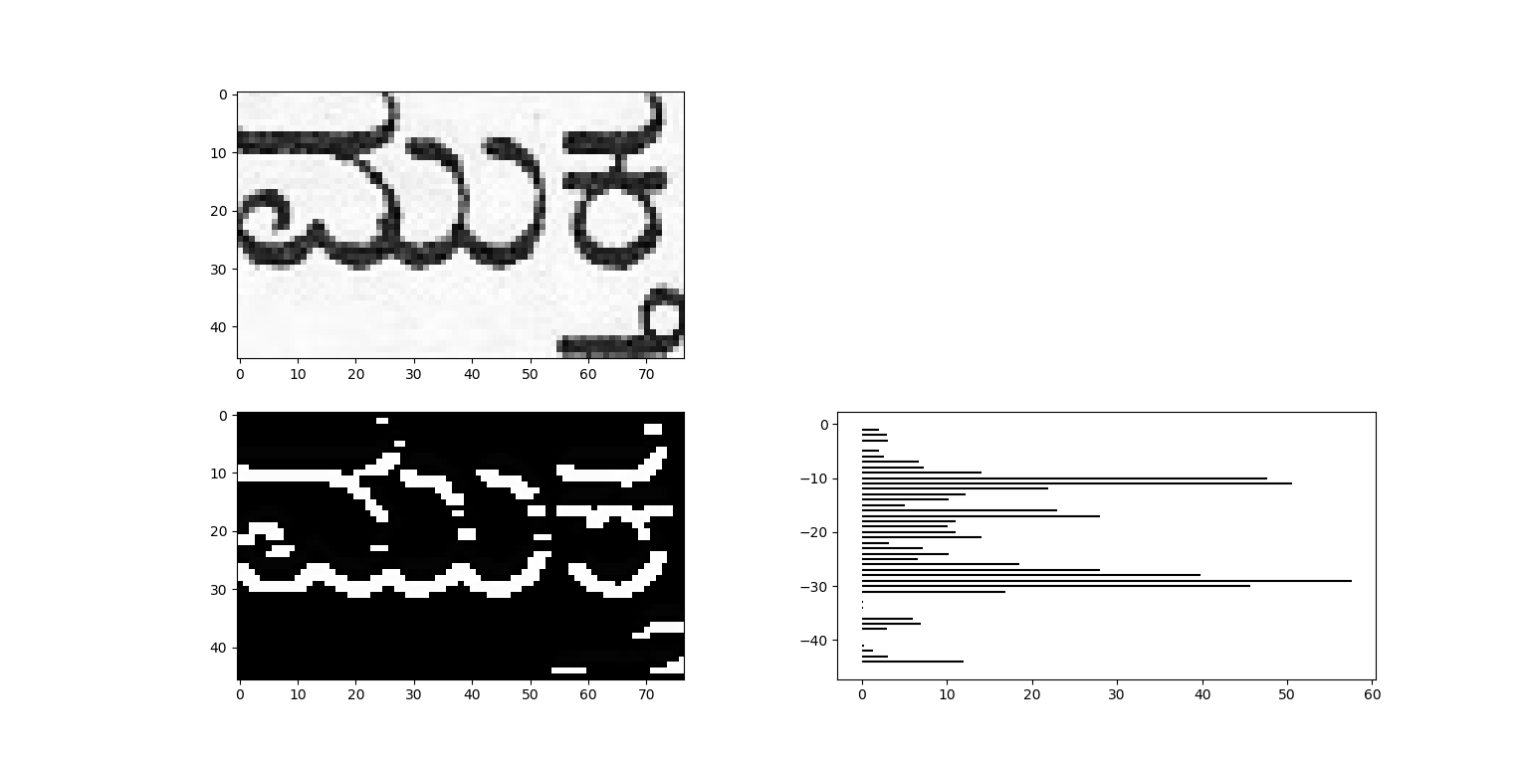
Base Line Detection
Use Sobel Kernel for Edge Detection, followed by HPP. Take baseline as max. value of HPP in the lower half. The baseline is used to separate upper character and the vattakshara.

Slide 14
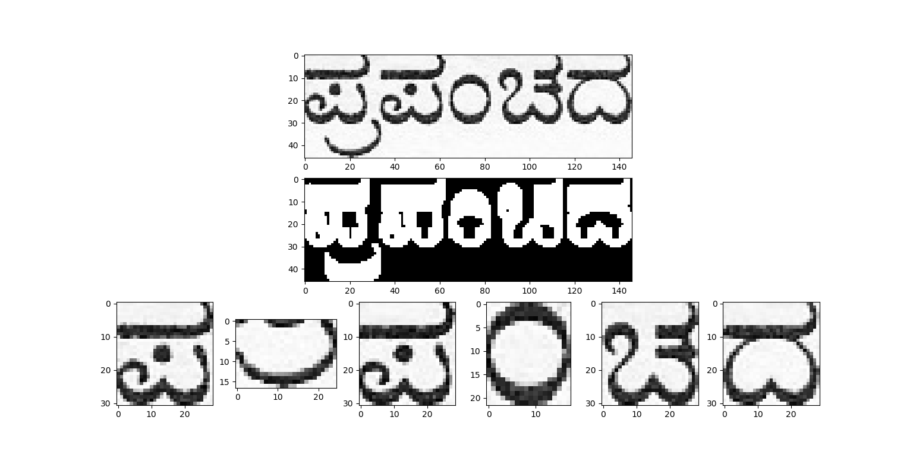
Demo of Character Segmentation

Slide 15
How we use our CNNs
Class 0
Resize
Use to train CNN
CNN 0
Dataset: Sample Images of all characters
Split dataset into 4 size classes based on aspect ratio
Class 1
Resize
Use to train CNN
CNN 1
Class 2
Resize
Use to train CNN
CNN 2
Class 3
Resize
Use to train CNN
CNN 3
Image of character to be identified
Identify to which size class it belongs
e.g. Let us say it belongs to class 3
Resize appropriately
Give as input to appropriate CNN
Get UID no. of character

Slide 16
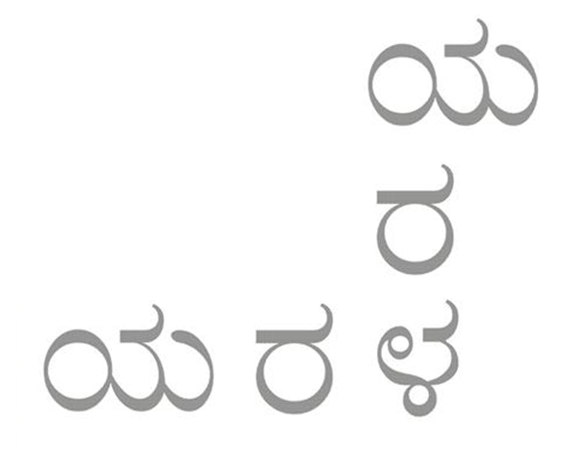
Why we are using 4 CNNs instead of one
Limitation of CNN –
CNN takes constant input size, however Kannada characters of same heights have different widths
Using only one CNN for all the characters gives bad result
Solution –
Consider different aspect ratios
Resize to 20 height preserving aspect ratio and then find the width
Based on the width sort each sample into one of 4 classes
Create 4 CNN’s, with different input sizes

Slide 17
Dataset
340 Characters for each font – 10 fonts, 20 in total ( bold and normal text)
6382 samples in total
849 samples in total
Size classes based on Aspect Ratio
CNN 0
CNN 3
VATT 0
CNN 1
CNN 2
VATT 1
VATT 2
(15 x 20)
(40 x 20)
(15 x 15)
(25 x 20)
(30 x 20)
(20 x 15)
(30 x 15)
Upper characters
Vattaksharas

Slide 18
Creating the Dataset
Type the entire Kannada alphabet into a Word document
Copy-paste the same in multiple fonts
Convert Word document to PDF
Convert each page in PDF into PNG image
Use segmentation to extract individual characters from image (same procedure as used for segmenting characters from word)

Slide 19
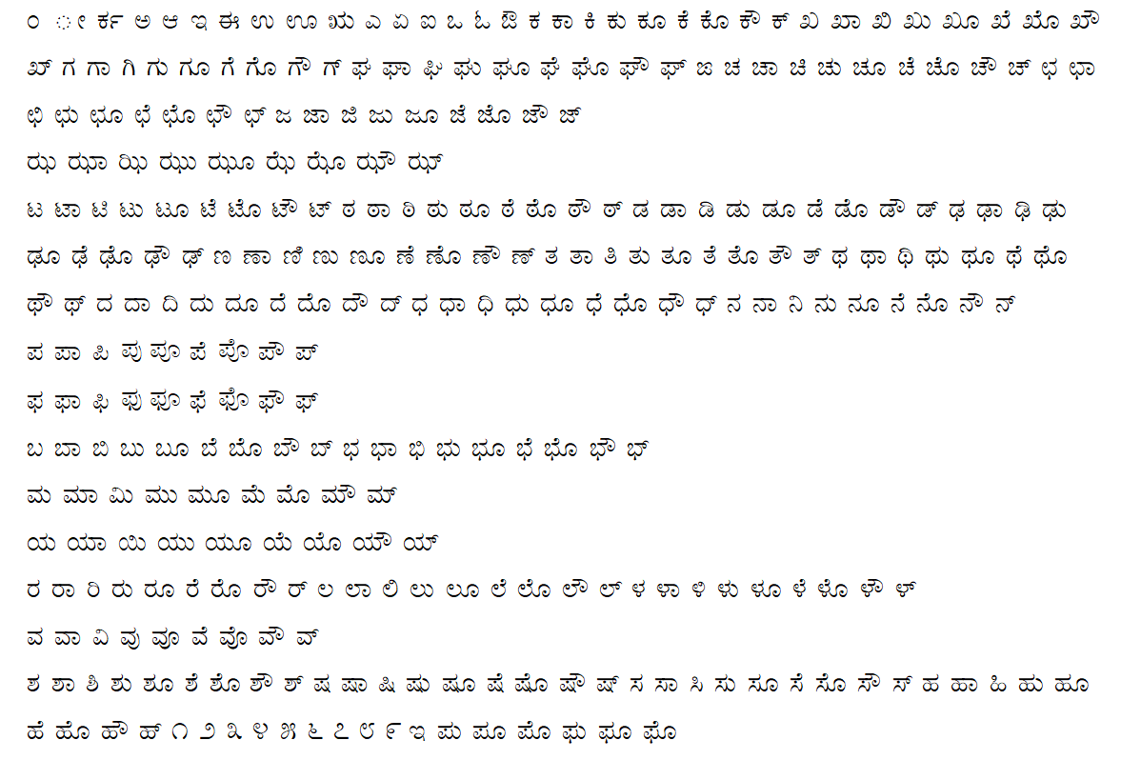
Kannada Alphabet

Slide 20
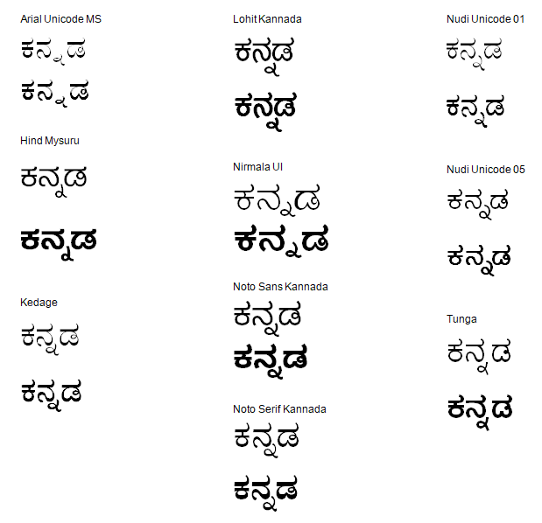
Different Fonts

Slide 21
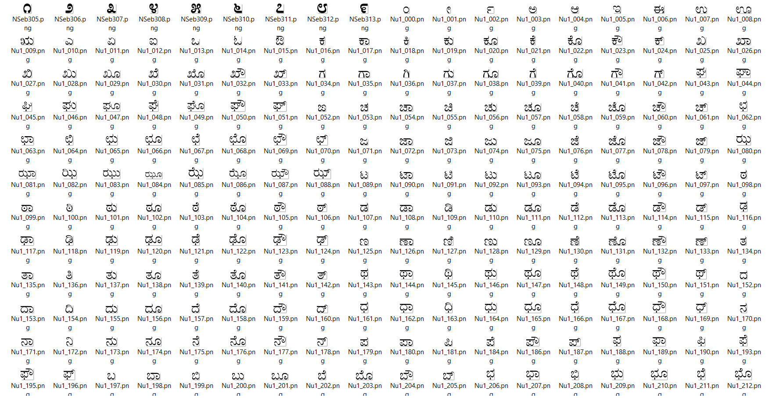
Dataset after Segmentation

Slide 22
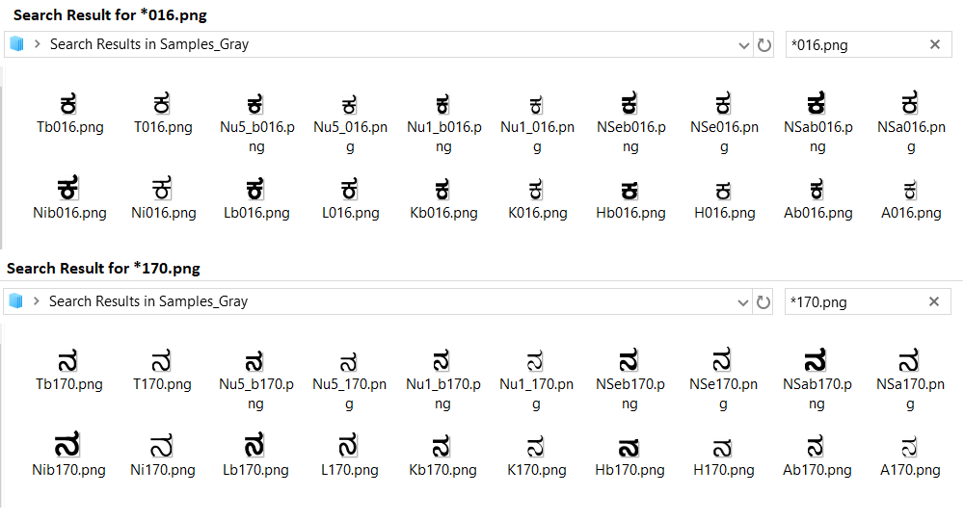
Dataset after Segmentation

Slide 23
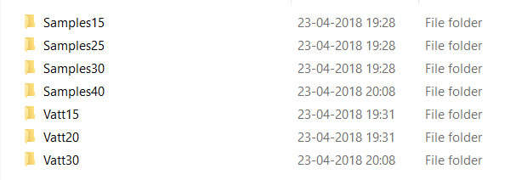
Dataset after Resizing

Slide 24
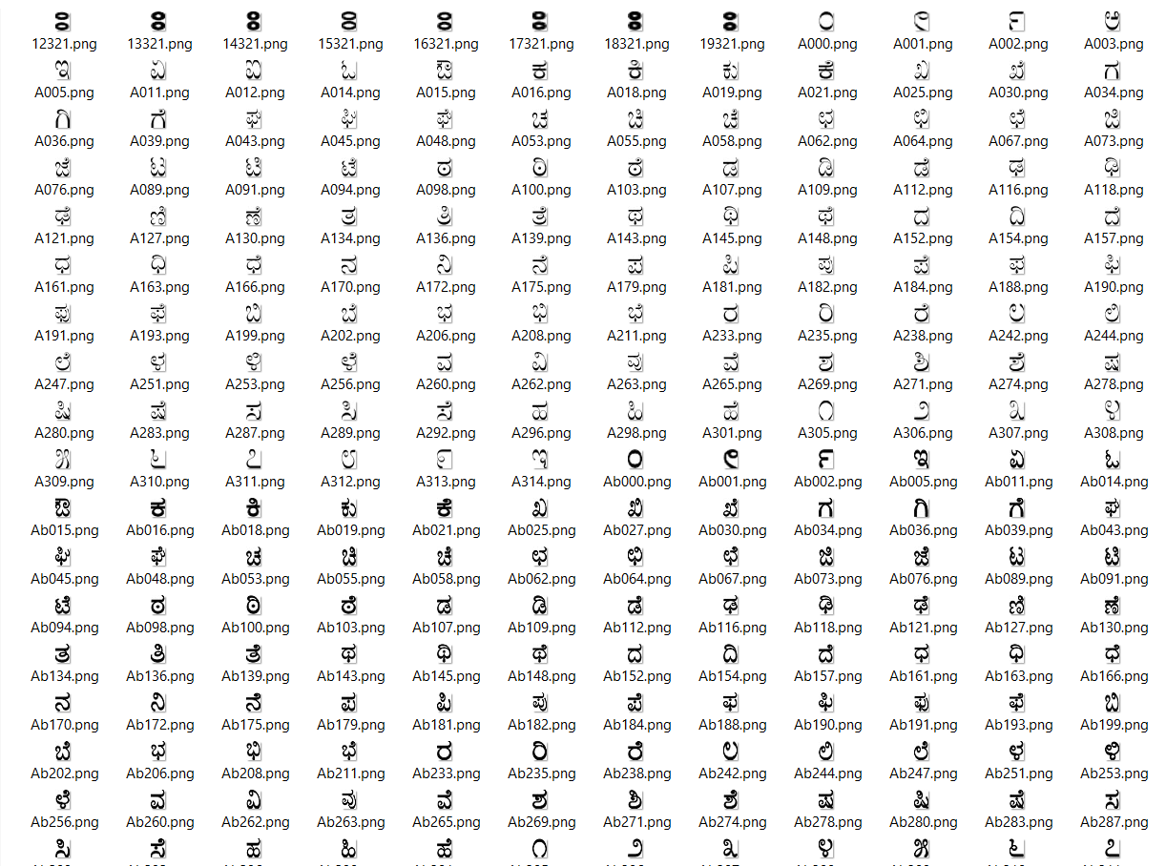
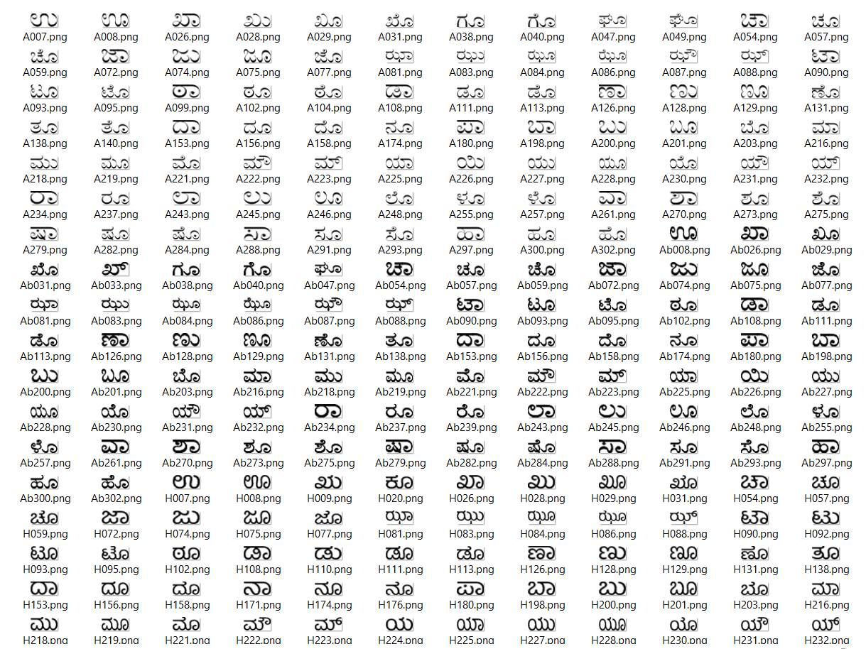
Dataset after Resizing
Samples15 (Samples resized to 15x20)
Samples40 (Samples resized to 40x20)

Slide 25
CNN Architecture
Input Image (Kannada character)
Convolutional layer: 64 channels, with kernel size 5x5
Max Pooling layer: 2x2
Flatten layer: Convert everything to one dimension
Fully connected hidden layer: 1000 neurons
Fully connected output layer: 340 neurons

Slide 26
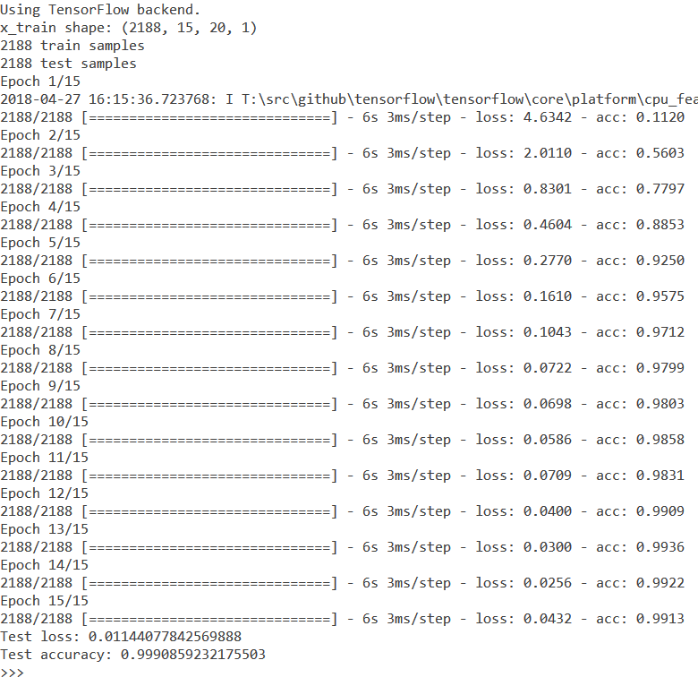
CNN Training in Keras

Slide 27
Unicode
Universal 16-bit character encoding standard that is capable of representing scripts from all of the world’s languages
Replaced 8-bit encoding systems such as ASCII
UTF-16 assigns each of its characters with a unique 16-bit identification number known as a code point, and leaves the rendering of the character to the software.
The code points for Kannada characters are in the range of 0x0C82 to 0x0CF2. This range is reserved exclusively for Kannada characters.
In our application we define our own UID for each Kannada character, then for printing we translate it to Unicode using our own lookup table. A Kannada character may be a single Unicode character or may actually be a combination of two Unicode characters.

Slide 28
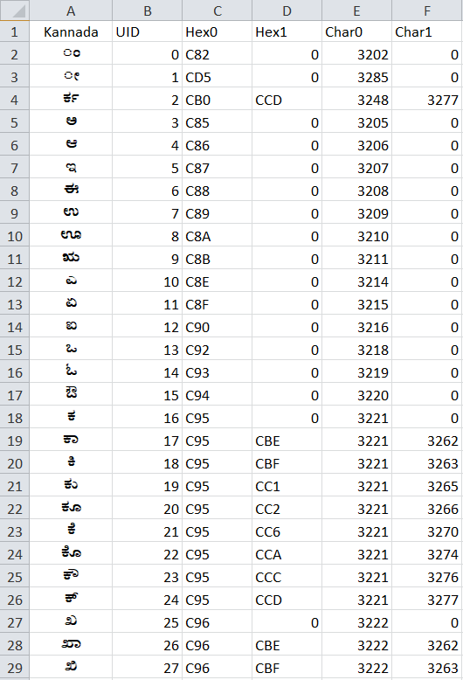
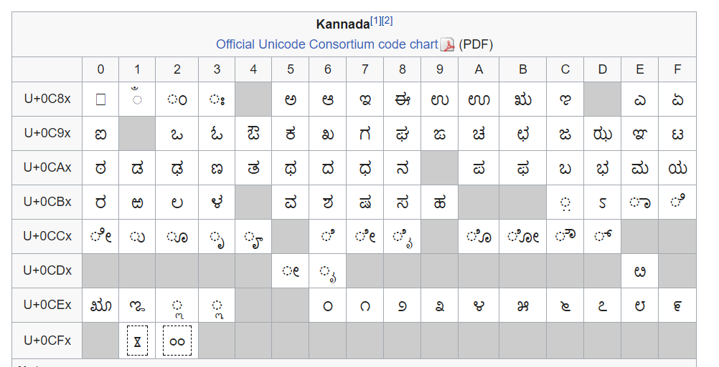
Unicode Lookup Table

Slide 29
Results

Slide 30
ಭಾರತದ ಅತ್ಯಂತ ಸುಂದರ ನಗರ , ಕರ್ನಾಟಕದ ರಾಜಧಾನಿ, ಉದ್ಯಾನಗಳ ನಗರ, ವಿಶ್ರಾಂತರ ವಿಶ್ರಾಂತಿಧಾಮ, ಭಾರತದ ೪ಸಿಲಿಕಾನ್, ನಗರ, ಪ್ರಪಂಚದ ಪ್ರಮುಖ ನಗರಗಳಲ್ಲಿ ಒಂದು.
ಬೆಂಗಳೂರು ಸ್ಥಾಪನೆಯಾದಾಗಿನಿಂದಲೂ ಅತ್ಯಂತ ಜನಪ್ರಿಯ ನಗರ. ಮೊದಲ ಕೆಂಪೇಗೌಡ ಸ್ಥಾಪಿಸಿದ ಊರು ಬಹಳ ಚೆನ್ನಾಗಿದೆ, ಮಾದರಿ ಊರಾಗಿದೆ ಎಂದು ವಿಜಯನಗರದ ಅರಸರು ಹೊಗಳಿದಾಗಲೇ ಇದರ ಮೇಲೆ ದಷ್ಟಿ , ತಾಗಿತ್ತು. ಒಡೆಯರು, ಇಂಗ್ಲೀಷರು ಬೆಂಗಳೂರಿನ ಮೇಲೆ ಹೆಕಣ್ಣು, ಹಾಕಿದರು. ಅದು ಎಲ್ಲ ಜಾತಿಯವರ, ಎಲ್ಲ ಧರ್ಮದವರ, ಎಲ್ಲ ಭಾಷಿಗರ ನಗರವಾಗಿ ಹೋಯಿತು. ಮುವ್ನೂರು ವರ್ಷಗಳಿಗೂ ಹಿಂದೆ ದೆಹಲಿಯ ಬಾದಶಹಾ ಔರಂಗಜೇಬನ ಕಣ್ಣು ಬೆಂಗಳೂರಿನ ಮೇಲೆ ಬಿದ್ದಮೇಲಂತೂ ಭಾರತದ ಕಣ್ಣು ಬೆಂಗಳೂರಿನ ಮೇಲೆ ಬಿದ್ದಂತಾಯಿತು ಅದು ಇಂದಿಗೂ ಮುಂದುವರೆದಿದೆ ರಾಷ್ಷಮಟ್ಟದ ಯಾವುದೇ ಪ್ರಮುಖ ಆಗುಹೋಗುಗಳಿಗೆ ಬೆಂಗಳೂರು ಉತ್ತಮ ರಂಗಮಂಟಪವಾಗಿದೆ ರಾಜಕೀಯ ಸಮ್ಮೇಳನಗಳು, ಕ್ರೀಡಾ ತರಬೇತಿ, ಅಂತಾರಾಷ್ಷೀಯ ಶೃಂಗಸಭೆಗಳು ಎಂದು ಎಲ್ಲದಕ್ಕೂ ಬೆಂಗಳೂರು ಸಾಕ್ಷಿಯಾಗಿದೆ ಆಧುನಿಕ ತಾಂತ್ರಿಕ ಬೆಳವಣಿಗೆ, ಹೋಟಲ್ ಉದ್ಯಮ, ಪ್ರ್ಯಷನ್ -ಬೆಂಗಳೂರಿನ ಕಡೆ ದೃಷ್ಟಿ ಹಾಯಿಸಿವೆ
೨ಂ ೨ಂನೆ ಇಸವಿಯಲ್ಲಿ ಬೆಂಗಳೂರು ಭಾರತದ ಅತಿಮುಖ್ಯ ನಗರ ಆಗುತ್ತದೆ, ಪಪಂದ ಎಲ್ಲ ತಾಂತ್ರಿಕ ಬೆಳವಣಿಗೆಯ ಪರಿಪೂರ್ಣ ದರ್ಶನ ಬೆಂಗಳೂರಿನಲ್ಲಿ ಆಗುತ್ತದೆ ಕಾಗದಗಳಿಲ್ಲದ, ಕಛೇರಿಗಳಿಲ್ಲದ, ಕಾಲೇಜ್ಗಳಿಲ್ಲದ, ನಿರ್ದಿ ಉದ್ಯೋಗ ೕಳೆಗಳಿಲ್ಲದ, ತಾಂತ್ರಿಕ ಉನ್ನತಿಯ ಮುಕ್ತ ನ೭ರ ಇದಾಗುತ್ತದೆ ಎಂದು ದೂರದರ್ಶಿಗಳು ಹೇಳತೊಡಗಿದಾರೆ
ವಿಚಿತವೆಂದರೆ, ಬೆಂಗಳೂರು ಸ್ಥಾಪನೆಗೊಂಡ ಇನ್ನೂರು ವರ್ಷಗಳ ಅನಂತರವೂ ಕೆಂಪೇಗೌಡನ ೪ಹೊಸ ಬೆಂಗಳೂರು, ಇದ್ದಂತೆಯೇ ಇದ್ದಿತು ಇಂಗ್ಲಿಷರು ಬಂದಮೇಲೆ ಕೆಂಪೇಗೌಡನಿಗೆ ಸೆರೆಮನೆ ವಾಸವಾಯಿತು. ಮರಾಠಿಗರು, ಮುಸ್ಲಿಮರು, ಮೈಸೂರು ಂಗಳೂರು ದಂಡು ಬೆಳೆಯಿತೇ ವಿನಃ ಬೆಂಗಳೂರು ನಗರ ಪ್ರದೇಶ ಬೆಳೆಯಲಿಲ್ಲ

Slide 31
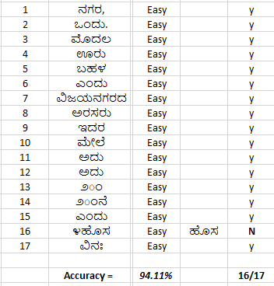

Slide 32
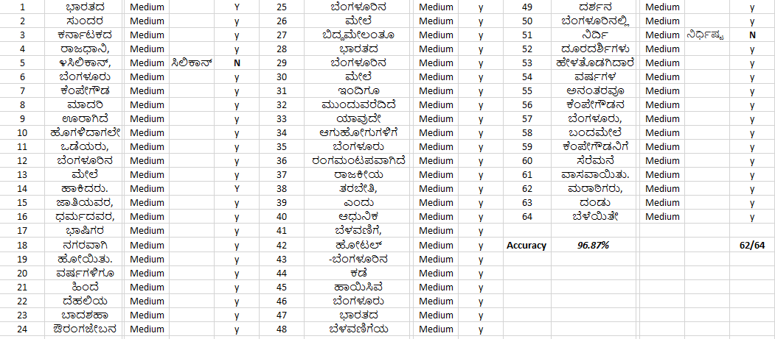

Slide 33
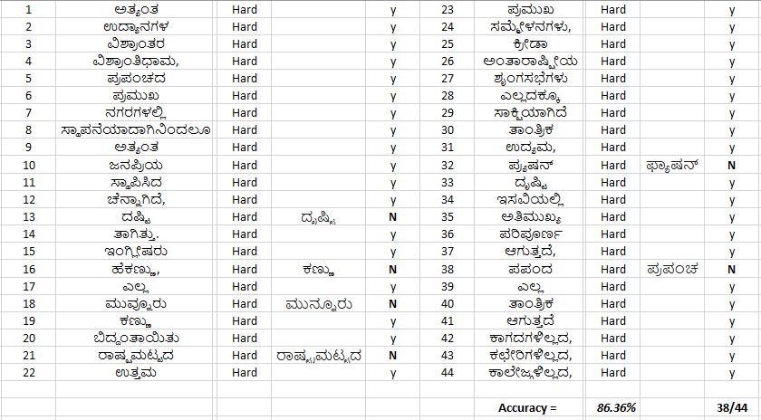

Slide 34
Overall Accuracy
Difficulty Level | No. of Input Words | Correct Output | Incorrect Output | Accuracy
Easy | 17 | 16 | 1 | 94.11%
Medium | 64 | 62 | 2 | 96.87%
Hard | 44 | 38 | 6 | 86.36%
 |  |  | Overall | 92.8%

Slide 35
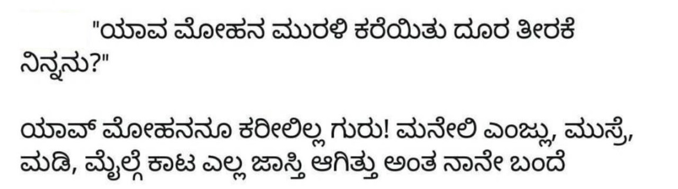
Other Samples
Our OCR Result
Original
ಯಾವ ಮೋಹನ ಮುರಳಿ ಕೆರೆಯಿತು ದೂರ ತೀರಕೆ ನಿನ್ನನು?
ಯಾವ್ ಮೋಹನನೂ ಕೆರೀಲಿಲ್ಲ ಗುರು! ಮನೇಲಿ ಎಂಜ್ಲು. ಮುಸ್ರೆ ಮಡಿ ಮೈಲ್ಗೆ ಕಾಟ ಎಲ್ಲ ಜಾಸ್ತಿ ಆಗಿತ್ತು ಅಂತ ನಾನೇ ಬಂದೆ
i2OCR Result
"ಯಾವ ಮೊಆಹನ ಮುರಳಿ ಕರೆಯಿತು ದೂರ ತಿಆರಕೆ ನಿನ್ನೆನುಳ್
ಯಾವ್ ಮೊಆಹನನೂ ಕರೀಲಿಲ್ಡ ಗುರು! ಮನೇಲಿ ಎರಿಜುಸ್ಸೂ, ಮುಸ್ಪೆ, ಮಡಿ, ಮೈಲ್ಗೆ ಕಾಟ ಎಲ್ಲ ಜಾಸ್ತಿ ಅಗಿತ್ತು ಅರಿತ ನಾನೇ ಬರಿದೆ

Slide 36
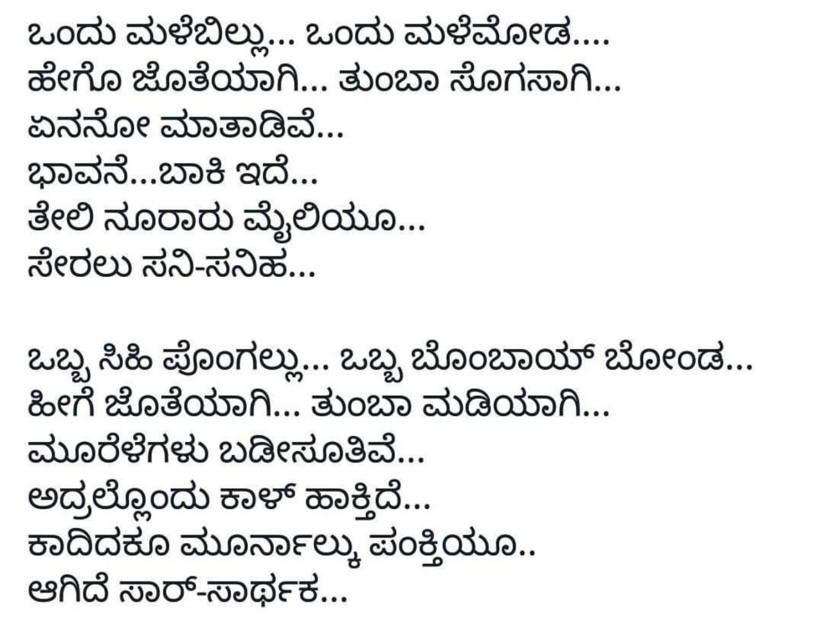
Other Samples
Original
Our OCR Result
ಒಂದು ಮಳೆಬಿಲ್ಲು ಒಂದು ಮಳೆಮೋಡ ಹೇಗೊ ಜೊತೆಯಾಗಿ... ತುಂಬಾ ಸೊಗಸಾಗಿ... ಏನನೋ ಮಾತಾಡಿವೆ... ಭಾವನೆ ಬಾಕಿ ಇದೆ ತೇಲಿ ನೂರಾರು ಮೈಲಿಯೂ ಸೇರಲು ಸನಿ-ಸನಿಹ...
ಒಬ್ಬ ಸಿಹಿ ಪೊಂಗಲ್ಲು ಒಬ್ಬ ಬೊಂಬಾಯ್ ಬೋಂಡ ಹೀಗೆ ಜೊತೆಯಾಗಿ... ತುಂಬಾ ಮಡಿಯಾಗಿ... ಮೂರೆಳೆಗಳು ಬಡೀಸೂತಿವೆ.. ಅದ್ರಲ್ಲೊಂದು ಕಾಳ್ ಹಾಕ್ತಿದೆ ಕಾದಿದಕೂ ಮೂರ್ನಾಲ್ಕು ಪಂಕ್ತಿಯೂ ಆಗಿದೆ ಸಾರ್-ಸಾರ್ಠಕ...

Slide 37
Other Samples
Original
i2OCR Result
ಒಲದು ಮಳೆಬಿಲ್ಲು ಒಲದು ಮಳೆಮೆರೀಡ... ಹೇಗೂ ಜೊತೆಯಾಗಿ... ತು೦ಬಾ ಹೊಗಪಾಗಿ...ಏವೆಮೊ? ಮಾತಾಡಿವೆ...ಭಾವೆನೆಬಂಚಾಕಿ ಇದೆ...ತೆಆಲಿ ನೂರಾರು ಮೃಲಿಯೂ...ಸೆಳಿರಲು ಹೆನಿಪನಿಹ...
ಒಬ್ಬ ಸಿಹಿ ಪೊ೦ಗಲ್ಲು ಒಬ್ಬ ಬೊಲಬಾಯ್ ಬೊಲಾಡ...ಹಿಳಿಗೆ ಜೊತೆಯಾಗಿ... ತುಲಬಾ ಮಡಿಯಾಗಿ...ಮೂರೆಳೆಗಳು ಬಡೀಸೂತಿವೆ...ಅದ್ನಲೊಸ್ಸೂಲದು ಕಾಳ್ ಹಾಕ್ತಿದೆ...ಕಾದಿದಕೊ ಮೂನಾ೯ಲುಕಿ ಪಲಕ್ತಿಯೂ..ಆಗಿದೆ ಷಾರ್ ಷಾಥೆ೯ಕೆಣು

Slide 38
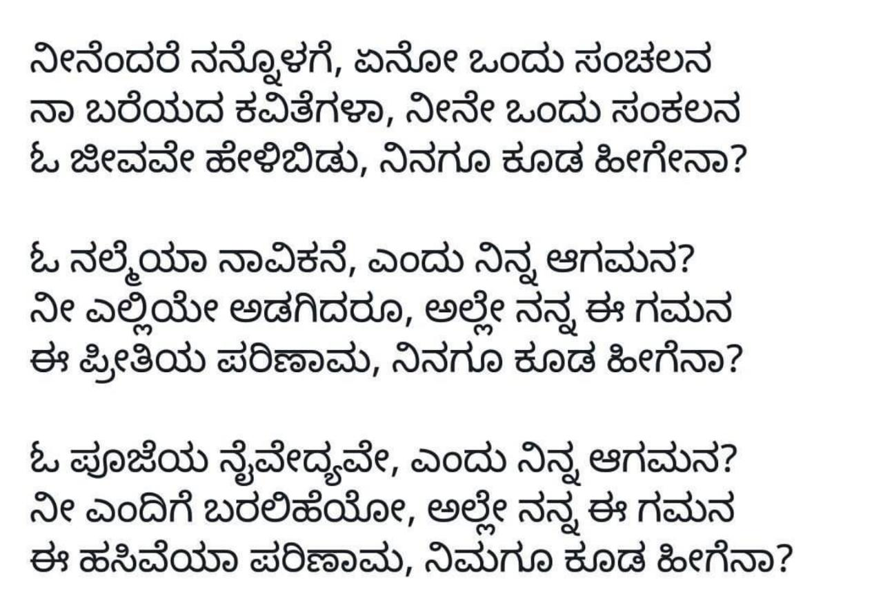
Other Samples
Original
Our OCR Result
ನೀನೆಂದರೆ ನನ್ನೊಳಗೆ. ಏನೋ ಒಂದು ಸಂಚಲನ ನಾ ಬರೆಯದ ಕವಿತೆಗಳಾ ನೀನೇ ಒಂದು ಸಂಕೆಲನ ಓ ಜೀವವೇ ಹೇಳಿಬಿಡು ನಿನಗೂ ಕೂಡ ಹೀಗೇನಾ?
ಓ ನಲ್ಮೆಯಾ ನಾವಿಕನೆ ಎಂದು ನಿನ್ನ ಆಗಮನ? ನೀ ಎಲ್ಲಿಯೇ ಅಡಗಿದರೂ ಅಲ್ಲೇ ನನ್ನ ಈ ಗಮನ ಈ ಪ್ರೀತಿಯ ಪರಿಣಾಮ ನಿನಗೂ ಕೂಡ ಹೀಗೆನಾ?
ಓ ಪೂಜೆಯ ನೈವೇದ್ಯವೇ. ಎಂದು ನಿನ್ನ ಆಗಮನ? ನೀ ಎಂದಿಗೆ ಬರಲಿಹೆಯೋ ಅಲ್ಲೇ ನನ್ನ ಈ ಗಮನ ಈ ಹಸಿವೆಯಾ ಪರಿಣಾಮ ನಿಮಗೂ ಕೂಡ ಹೀಗೆನಾ?

Slide 39
Other Samples
Original
i2OCR Result
ನಿ ಇನೆಲದರೆ ವೆನ್ನೊಳಗೆ, ಏನೊ? ಒಲದು ಸಂಚಲನ ನಾ ಬರೆಯದ ಕಏತೆಗಳಾ, ನೀನೇ ಒ೦ದು ಸಂಕಲನ ಓ ಜಿಅವವೆಆ ಹೇಳಿಬಿಡು, ನಿನಗೂ ಕೊಡ ಹಿಳಿಗೆಆನಾ?
ಓ ವೆಲ್ವೆಯಾ ನಾಏಕಸೆ, ಬಂದು ನಿನ್ನ ಆಗಮನ? ನೀ ಎಲ್ಲಿಯೆಳಿ ಅಡಗಿದರೂ, ಅಪ್ಲೇ ನನ್ನ ಈ ಗಮನ ಈ ಪ್ತಿಅತಿಯ ಪರಿಣಾಮ, ನಿನಗೂ ಕೊಡ ಹೀಗೆನಾ?
ಓ ಪೂಜೆಯ ನೈವೇದಶೆವೇ, ಎಲದು ನಿನ್ನ ಆಗಮನ? ನೀ ಎಲದಿಗೆ ಬರಲಿಹೆಯೊಆ, ಅಲ್ಲೇ ವೆನ್ನ ಈ ಗಮನ ಈ ಹಸಿವೆಯಾ ಪರಿಣಾಮ, ನಿಮಗೂ ಕೊಡ ಹಿಳಿಗೆನಾ?

Slide 40
Overall Accuracy
Sample Number | Number of Words | i2OCR Accuracy | Our OCR Accuracy
1 | 23 | 14/23 = 60.9% | 23/23 = 100%
2 | 38 | 18/38 = 47.36% | 37/38 = 97.36%
3 | 55 | 35/55 = 63.63% | 53/55 = 96.36%
 | Overall Accuracy | 57.3 % | 97.9%

Slide 41
Challenges we haven’t addressed and Future Work
- Full stops, commas, and other punctuation marks are not being identified properly.
- The baseline identification is not happening perfectly for some words.
Future Plans –
Making the accuracy 100 per cent
Developing an APP for the system
Department of Computer Science & Engineering
41

Slide 42
References and Bibliography
[1] HR Mamatha, S Sucharitha, Srikanta Murthy, (2011) “Multi-font and Multi-size Kannada Character Recognition based on the Curvelets and Standard Deviation”, International Journal of Computer Applications, Foundation of Computer Science, New York, USA.
[2] R Prajna, VR Ramya, HR Mamatha, (2015) “A study of different text line extraction techniques for multi-font and multi-size printed kannada documents”, International Journal of Computer Applications, Foundation of Computer Science.
[3] B.M.Sagar, Dr.Shobha G & Dr. Ramakanth kumar P, (2008) "OCR for printed kannada text to Machine editable format using Database approach", 9th WSEAS International Conference on AUTOMATION and INFORMATION(ICAI'08),Bucharest,Romania,June24- 26,2008.
[4] M.K Jindal, R. K. Sharma & G.S. Lehal, (2007) "Segmentation of Horizontally Overlapping Lines in Printed Indian Scripts", International Journal of Computational Intelligence Research. ISSN 0973-1873 Vol.3, No.4 (2007), pp. 277–286
[5] Vijaya Kumar Koppula & Atul Negi , (2010) "Using Fringe Maps for Text Line Segmentation in Printed or Handwritten Document Images", In the proceedings of 2010 Second Vaagdevi International Conference on Information Technology for Real World Problems,2010,pp8388.
[6] Ashwin T.V and P.S Sastry, “A font and size independent OCR system for printed Kannada using SVM”, Sadhana, vol. 27, Part 1, February 2002, pp. 35–58.
[7] Anil. K. Jain, “Feature Extraction methods for Character Recognition – A survey”

Slide 43
References and Bibliography, contd..
[8] K. Indira, S. Sethu Selvi, “Kannada Character Recognition System: A Review”
[9] Netravati Belagali, Shanmukhappa A. Angadi, “OCR for Handwritten Kannada Language Script”
[10] Rafael C. Gonzalez, Richard E. Woods & Steven L. Eddins , (2009) "Digital Image Processing using MATLAB" , Indian Edition,2009,pp 348-361.
http://cs231n.github.io/convolutional-networks/#overview
https://en.wikipedia.org/wiki/Convolutional_neural_network
http://adventuresinmachinelearning.com/keras-tutorial-cnn-11-lines/

Slide 44
Thank You

